Slide 1
Detecção de motores a combustão por meio de análise sonora através de uma rede neural.
Matheus Felipe Sozza
Maurício Eloy

Slide 2

Introdução
O Escopo do trabalho O mundo de hoje é movido por máquinas a combustão - automóveis, trens, navios ou aviões. A combustão é um fenômeno há muito dominado com robustez pela indústria, com seus prós e contras. No atual movimento da sociedade em direção às cidades inteligentes, é interessante que hajam meios de planejar a demanda de tráfego por região, seja na zona rural ou urbana, apoiando-se em pilares de big-data (Zhao, Y. et al., 2018). Métodos automatizados de processamento e tomada de decisão com base em dados são úteis e acessíveis. No presente trabalho, o processamento se dá com base no som de motores a combustão.
Figura 1 – Big Data e Cidades Inteligentes
Fonte: Banco BV ¹
¹ Disponível em: <https://www.bv.com.br/bv-inspira/inovacao/smart-cities>. Acesso em 16. mai. 2023

Slide 3

Introdução
Agregando valor aos dados No ato de agregar valor, o processamento por meio de um modelo é parte indissociável da cadeia ou ciclo de vida dos dados em questão. De acordo com Mohammadi e Al-Fuqaha (2018), têm-se que uma vez que os dados são coletados e armazenados, se não processados imediatamente, é improvável que venham a ser reutilizados no futuro.
Figura 2 – Ciclo de vida dos dados tratados.
Processamento autônomo
Coleta e Armazenamento
Criação de um Modelo
Implementação do Modelo
Limpeza
Análise
Fonte: Dados originais da pesquisa.

Slide 4
Materiais e Métodos

Slide 5
Materiais e Métodos
Ar Condicionado
Processamento de áudio O processamento de áudio por meio de redes neurais para reconhecimento de padrões é uma vertente bastante popular no universo de aprendizado de máquina. Para o trabalho em questão, utilizou-se um banco de sons (UrbanSound8k) com mais de 8.000 amostras de sons urbanos de até 4 segundos de duração, classificados em 10 categorias distintas. Como o intuito do estudo aqui apresentado foi classificar apenas se uma amostra contém um motor a combustão em funcionamento ou não, as 10 categorias originais foram reduzidas para 2 categorias de estudo. Temos então um classificador binário baseado em uma rede neural convolucional.
Buzina de Veículo
Crianças brincando
Cães Latindo
Categoria de Estudo 1. ‘Não motor a Combustão’ [NMC]
Perfuração / Perfuratriz
Tiro de arma de fogo
Britadeira
Sirene
Música Urbana
Categoria de Estudo 2 Motor a Combustão [MC]
Motor a combustão

Slide 6
Materiais e Métodos
Ar Condicionado
[NMC]
Segmentação e Balanceamento de Classes Dado que as 9 primeiras categorias originais foram agrupadas em uma única categoria de estudo, um desbalanceamento no número de amostras foi criado. Para balancear o banco de dados utilizado, foram efetuados dois procedimentos:
Segmentação dos áudios em tamanhos padrão, com sobreposição.
Criação de amostras artificiais (adição de ruído branco e compressão no tempo – data-augmentation).
Buzina de Veículo
Crianças brincando
Cães Latindo
Perfuração / Perfuratriz
Tiro de arma de fogo
Britadeira
Sirene
Música Urbana
Motor a combustão
[MC]

Slide 7
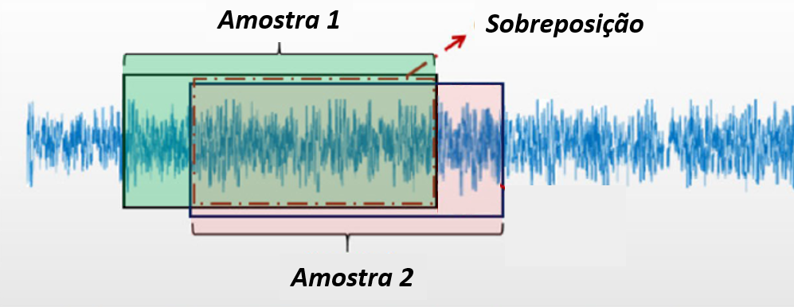
Materiais e Métodos
Segmentação e Balanceamento de Classes O aumento dos dados originais foi feito através do particionamento de cada amostra original em segmentos com tamanho padrão. No caso da categoria minoritária, a segmentação foi realizada conjuntamente com a sobreposição das amostras, aumentando o número de segmentos obtidos / balanceando. Os segmentos sobrepostos provenientes de uma mesma amostra foram complementados com a adição de ruído branco e compressão no tempo (fatores aleatórios), gerando segmentos sintéticos.
Figura 3 – Ilustração do processo de segmentação com sobreposição
Fonte: Song (2021) – traduzido e adaptado
Notes:
O aumento dos dados originais foi feito através do particionamento de cada amostra original em segmentos com tamanho padrão, preparando os dados para alimentar a rede neural a ser treinada. No caso da categoria minoritária, a segmentação foi realizada conjuntamente com a sobreposição das amostras, de maneira a aumentar o número de segmentos finais e auxiliar no balanceamento. Os segmentos sobrepostos provenientes de uma mesma amostra foram complementados com a adição de ruído branco e compressão no tempo (fatores aleatórios), gerando segmentos sintéticos.

Slide 8
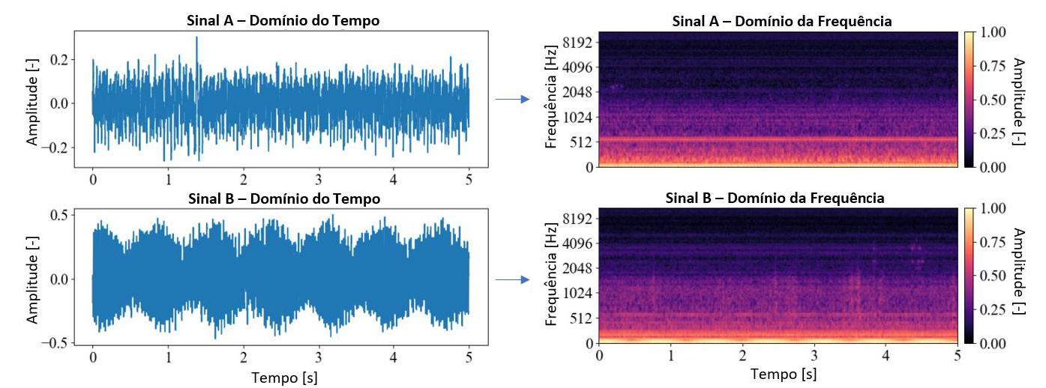
Materiais e Métodos
Extração de informações ou ‘features’ As redes neurais convolucionais [CNN] são muito utilizadas tanto em problemas de reconhecimento de imagens como de áudio. Na análise efetuada, o primeiro passo é transformar um recorte de áudio unidimensional (intensidade sonora vs. tempo) em uma imagem conhecida como espectrograma (intensidade sonora por banda de frequência vs. tempo). Desse modo, podemos comunizar diversas premissas utilizadas nos problemas de reconhecimento de imagem.
Figura 4 – Representação de um mesmo sinal no domínio do tempo (esq.) e por meio de um espectrograma tempo-frequência (dir.)
Fonte: Ciric, et al. (2021) – traduzido e adaptado.

Slide 9
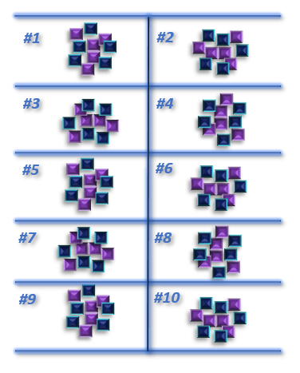
Materiais e Métodos
Divisão em pastas (K-Fold Cross-Validation) Os espectrogramas ou ‘features’ resultantes foram divididos em dez pastas, de modo a treinar o modelo com 90% das amostras e validá-lo com os 10% restantes. Assim sendo, executamos dez rodadas de treino-teste para cada experimento executado no modelo. Durante essa divisão em pastas, foram tomadas as precauções necessárias para não separar em pastas diferentes os segmentos originados de um mesmo recorte de áudio, o que acabaria por enviesar o modelo e potencializar erroneamente sua performance.
Figura 5 – Dados mesclados e divididos em 10 pastas
Fonte: Dados originais da pesquisa.
#1
#2
#3
#4
#5
#6
#7
#8
#9
#10

Slide 10
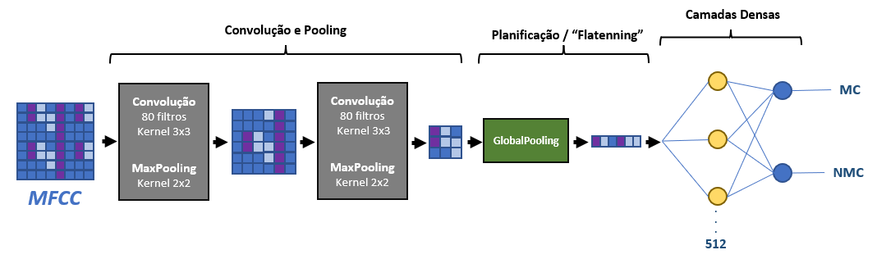
Materiais e Métodos
A topologia da Rede Neural
O processamento dos dados foi feito por meio da topologia de rede neural ilustrada abaixo, dividido majoritariamente em três etapas.
Como entrada, é utilizado o espectrograma. Como saída, temos a classificação binária em motor à combustão [MC] ou não-motor à combustão [NMC].
Figura 6 – Representação simplificada da topologia da CNN utilizada para classificação dos sinais sonoros
Fonte: Dados originais da pesquisa.

Slide 11
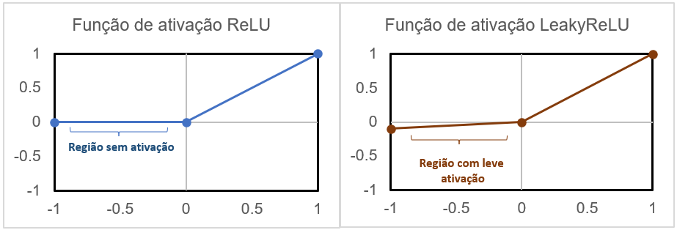
Materiais e Métodos
Funções de ativação e diferentes tamanhos de segmentos
Fixada a topologia da rede, foram exploradas quatro diferentes parametrizações do problema de maneira a verificar se alguma dos experimentos apresenta ganho real.
Os experimentos consistem em variar o tamanho do segmento de entrada da rede neural (segmentos de 476ms e 952ms) e a função de ativação utilizada (ReLU ou LeakyReLU).
Figura 7 – Comparativo gráfico das funções ReLU e LeakyReLU
Fonte: Dados originais da pesquisa.

Slide 12
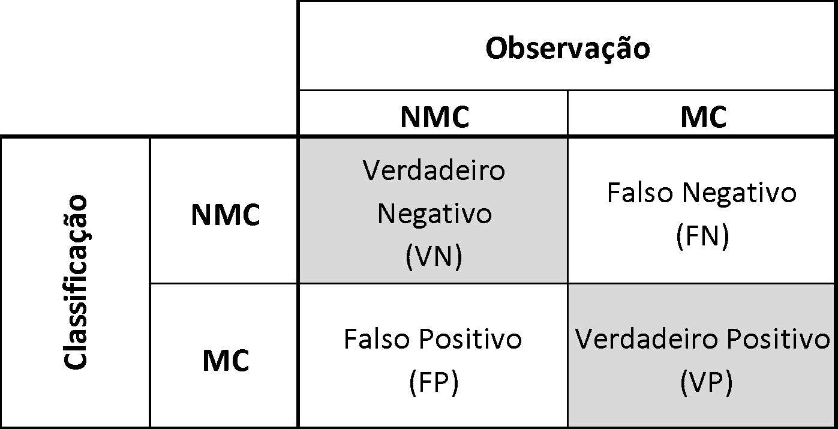
Materiais e Métodos
Métrica de comparação Para mensurar a performance da classificação e comparar os resultados dos experimentos realizados, utilizou-se a representação da classificação por meio de uma matriz de confusão. Dos parâmetros da matriz de confusão podemos extrair as métricas F1-Score e J de Youden, ambas direcionadas a quantificar o quão bom ou útil é o classificador gerado.
Figura 8 – Ilustrativo de uma matriz de confusão
Fonte: Dados originais da pesquisa.

Slide 13
Resultados e Discussão

Slide 14
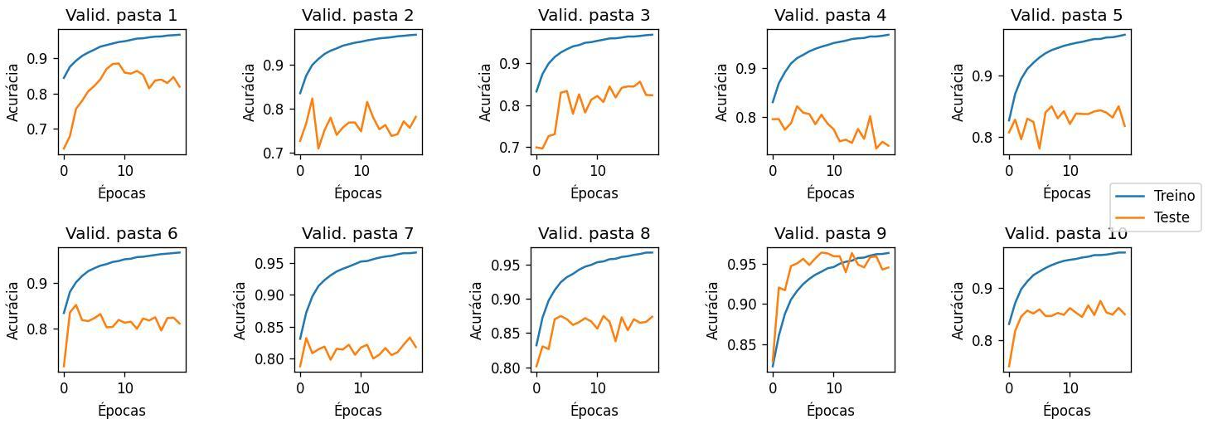
Resultados e Discussão
Resultados dos experimentos Para cada um dos quatro experimentos propostos, foi possível gerar uma série de gráficos e métricas que mostram não apenas o resultado final da classificação mas também o histórico do aprendizado do modelo. A figura abaixo ilustra a progressão do treinamento para o Experimento #1 – Segmentos de 476ms e função de ativação ReLU.
Figura 9 – Histórico treino-teste para o Experimento #01 , dez validações cruzadas, métrica de precisão
Fonte: Dados originais da pesquisa.

Slide 15
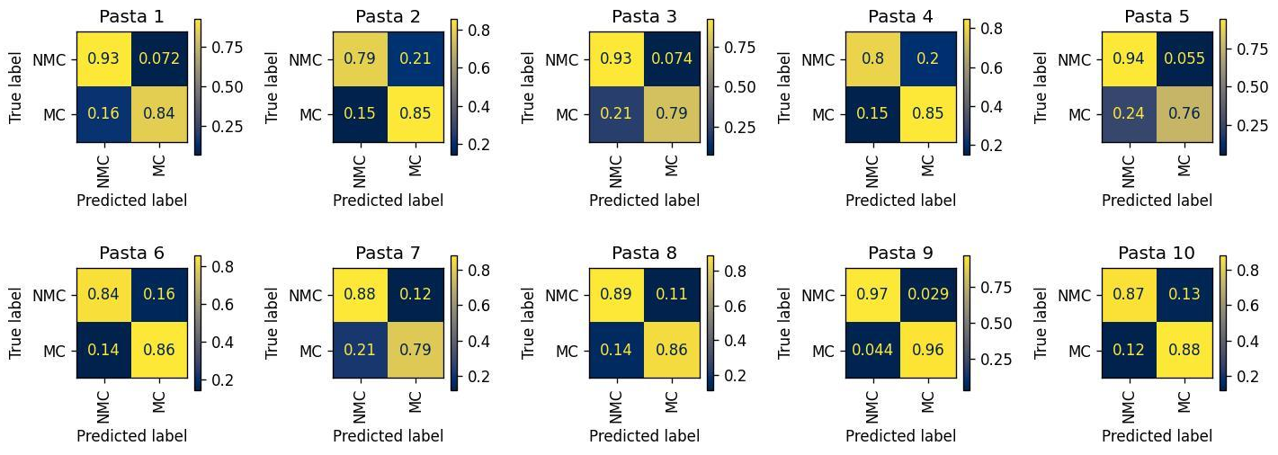
Resultados e Discussão
Resultados dos experimentos Cada uma das validações cruzadas (k-fold) foi retornada para a época em que apresentou a melhor precisão com os dados de validação, buscando um compromisso ótimo entre melhor aprendizado e mínimo sobreajuste ou ‘overfitting’. A figura abaixo ilustra as matrizes de confusão finais para o Experimento #1 – Segmentos de 476ms e função de ativação ReLU.
Figura 10 – Matrizes de confusão para o Experimento #01, dez validações cruzadas, métrica de precisão
Fonte: Dados originais da pesquisa.

Slide 16
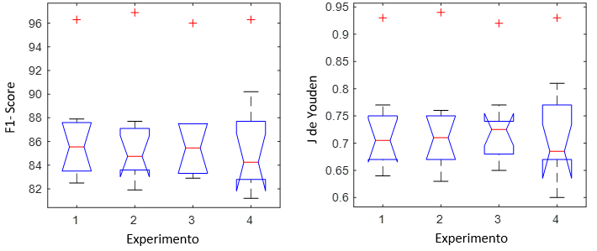
Resultados e Discussão
Comparação entre os quatro experimentos Experimento #01: Modelo treinado com ReLU e segmentos de 476ms. Experimento #02: Modelo treinado com LeakyReLU (0.1) e segmentos de 476ms. Experimento #03: Modelo treinado com ReLU e segmentos de 952ms. Experimento #04: Modelo treinado com LeakyReLU (0.1) e segmentos de 952ms.
Por meio de uma análise do tipo ANOVA, os quatro experimentos podem ser qualificados como estatisticamente indiferentes para um intervalo de confiança de 99%. Ou seja, as diferentes parametrizações propostas entre os experimentos não resultaram diferenças estatisticamente relevantes.
Figura 11 – Box-plot para as métricas ‘F1-Score’ e ‘J de Youden’
Fonte: Dados originais da pesquisa.

Slide 17
Considerações Finais

Slide 18
Considerações Finais
Avaliação global Em termos globais, os experimentos apresentaram performance interessante. Os F1-Score dos quatro experimentos estiverem sempre em torno de 86%, o que é significativo; Já os J de Youden permaneceram próximos de 1 (num intervalo possível de -1 a +1); As métricas indicam a efetividade do classificador, e abrem caminho para posteriores adaptações do classificador em linha com o que foi a motivação inicial do trabalho.
Figura 11 – Box-plot para as métricas ‘F1-Score’ e ‘J de Youden’
Fonte: Dados originais da pesquisa.

Slide 19
Referências
Ciric, D; Peric, Z; Nikolic, J; Vucic, N. 2021. Audio Signal Mapping into Spectrogram-Based Images for Deep Learning Applications. 2021 20th International Symposium INFOTEH-JAHORINA (INFOTEH), 2021, Sarajevo, Bosnia e Herzegovina: 1-6.
Mohammadi, M.; Al-Fuqaha, A. 2018. Enabling Cognitive Smart Cities Using Big Data and Machine Learning: Approaches and Challenges. IEEE Communications Magazine, vol. 56, no. 2: 94-101.
Song, X; Cong, Y; Song, Y. 2021. A bearing fault diagnosis model based on CNN with wide convolution kernels. Journal of Ambient Intelligence and Humanized Computing 13: 4041–4056.
Zhao, Y; Zhang, H; An, L; et al. 2018. Improving the approaches of traffic demand forecasting in the big data era. Cities, Volume 82: 19-26.

